Slide 1








UBND HUYỆN AN LÃO
TRƯỜNG TH&THCS QUANG HƯNG
TIẾNG VIỆT LỚP 4
CUỐN SÁCH KNTT VỚI CS
Giáo viên: Nguyễn Thị Thuận

Slide 2



Slide 3


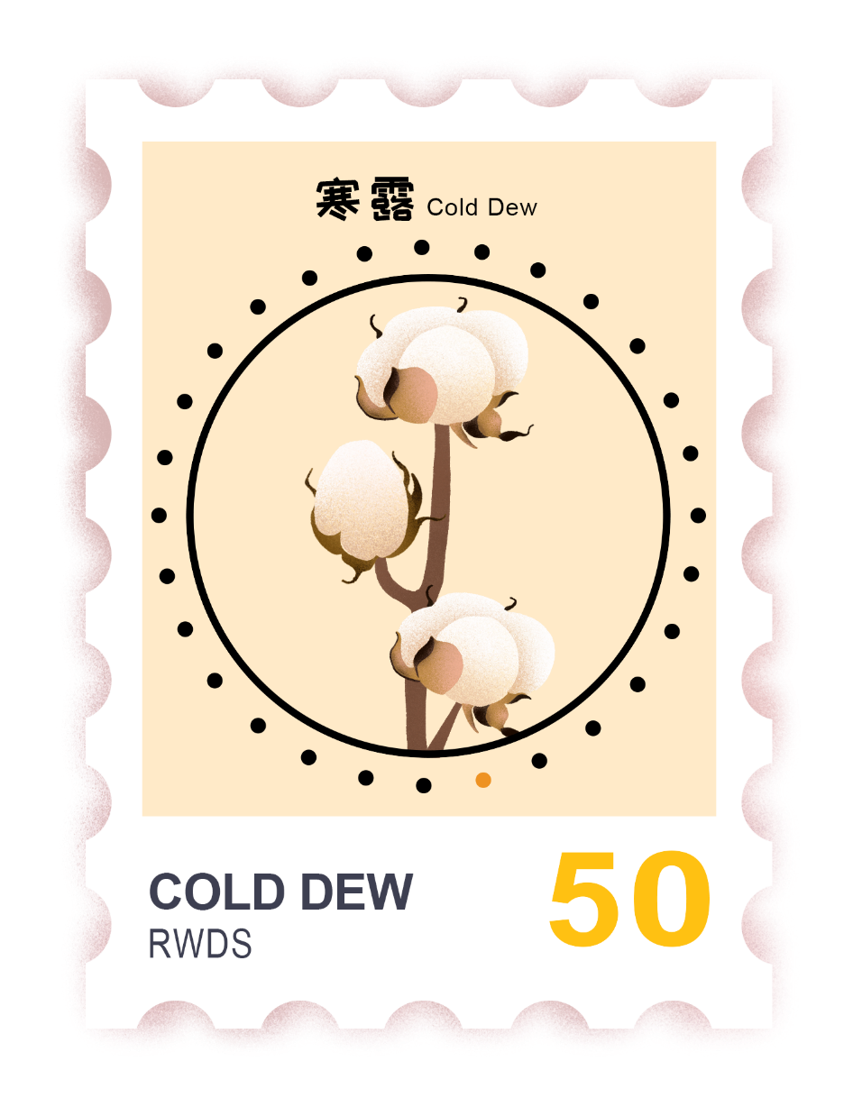
Con gì mới kì lạ thay,
Dán vào thư được chuyển ngay tức thời - Là gì?
Con tem

Slide 4

Cây chi không gốc không cành
Chỉ có một lá ta mình trao tay - Là lá gì?
Lá thư

Slide 5










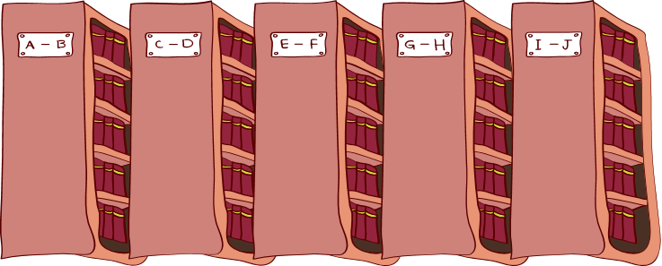




Thứ … ngày … tháng … năm ….

Slide 6


01
Happy Time

Slide 7

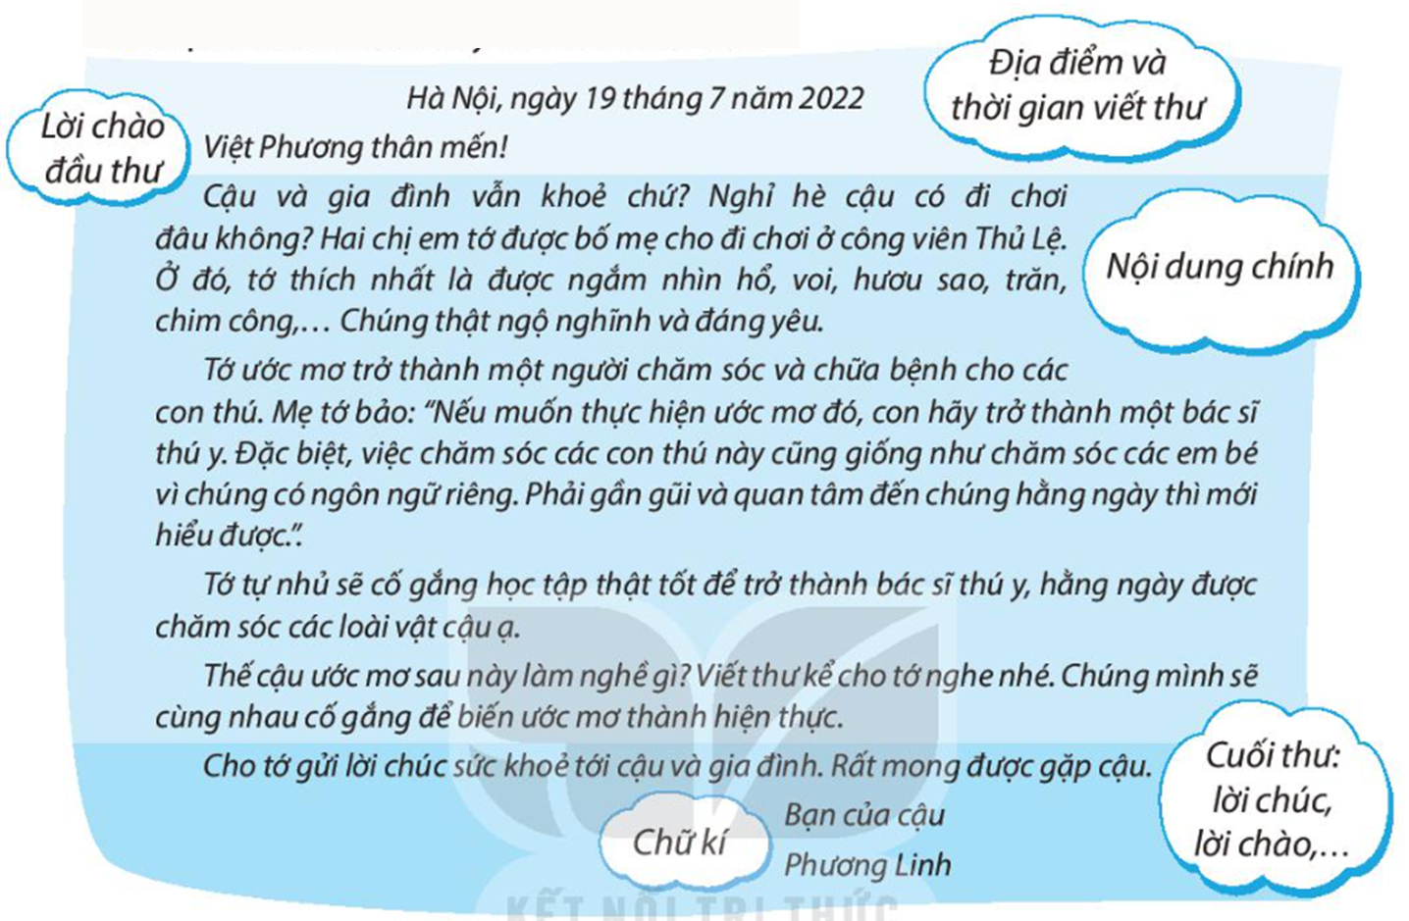
1. Đọc bức thư dưới đây và trả lời câu hỏi.

Slide 8
a. Thư trên của ai gửi cho ai? Dựa vào đâu mà em biết?
Bức thư của bạn Phương Linh viết cho bạn Việt Phương. Em biết điều đó dựa vào lời chào đầu thư và cuối thư.

Slide 9
b. Bức thư gồm mấy phần? Nêu nội dung của từng phần.
Bức thư gồm có 3 phần: phần mở đầu, nội dung, kết thúc.

Slide 10

Phần mở đầu
Thời gian
Địa điểm viết thư
Lời chào

Slide 11
Phần nội dung
Hỏi thăm bạn Việt Phương;
Kể về chuyến đi chơi công viên Thủ Lệ của gia đình mình;
Ước mơ và cách bạn sẽ làm để thực hiện ước mơ của mình;.

Slide 12
Phần kết thúc
Hỏi về ước mơ của người bạn
Lời chúc
Xưng hô và lời chào.

Slide 13

Nội dung một bức thư
Phần đầu: Địa điểm và thời gian viết thư; lời thưa gửi, lời chào đầu thư.
Phần chính: Thăm hỏi tình hình của người nhận thư; chia sẻ tin tức của người viết thư.
Phần cuối: Lời chúc, lời cảm ơn, hứa hẹn; chữ kí và tên hoặc họ, tên.

Slide 14
02
Luyện tập
Luyện tập
Happy Time

Slide 15


2. Trao đổi về những thông tin em muốn viết trong thư gửi cho bạn ở xa.
Thăm hỏi bạn hoặc gia đình bạn (sức khoẻ, công việc, học tập,...).
Chia sẻ thông tin về trường lớp, gia đình, ước mơ,... (những thay đổi, hoạt động, lí do,...).

Slide 16

Về sức khỏe của bạn và gia đình bạn dạo này ra sao?
Thăm hỏi bạn hoặc gia đình bạn
Về thời tiết, khí hậu ở nơi bạn sống hiện nay thế nào?
Về ngôi trường, bạn bè mới của cậu ấy trong thời gian gần đây…?

Slide 17
Gần đây em học tập rất tập trung, chăm chỉ, nghiêm túc
Chia sẻ thông tin về trường lớp, gia đình, ước mơ,...
Luôn làm bài tập về nhà đầy đủ, đến lớp đúng giờ
Đã đạt được những điểm 9, điểm 10, được thầy cô khen…
Được tham gia vào các nhóm, các hoạt động tập thể của trường…

Slide 18

Về nhà: Viết 3 - 4 câu về tình cảm với người thân hoặc bạn bè, trong đó có sử dụng các động từ thể hiện tình cảm, cảm xúc.

Slide 19

Chia sẻ bài học với người thân.
Chuẩn bị bài mới.

Slide 20

Happy Time

